Slide 1
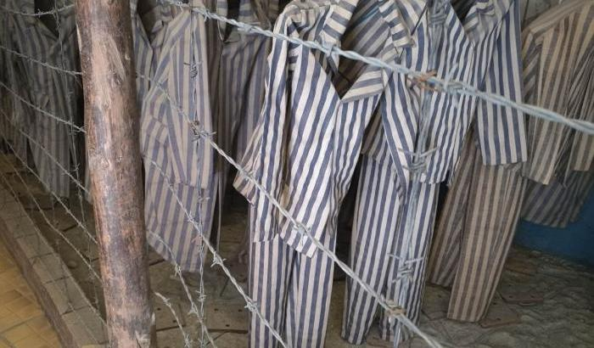
CAPITOLO 8
AL DI QUA DEL BENE E DEL MALE

Slide 2
IL TEMA
Al di qua del bene e del male è il titolo usato da Levi in questo capitolo, esso ha un valore simbolico e, usando l’esempio degli scambi e dei furti che avvengono fra detenuti e non, all’interno dei lager, e ciò che le SS tollerano e quello che invece puniscono, ci fa capire come il concetto di “GIUSTO” e “SBAGLIATO” “al di qua” del filo spinato assuma un concetto differente da come lo immaginiamo

Slide 3
IL WASCHETAUSCHEN
Il Waschetauschen o cerimonia del cambio della biancheria, è un avvenimento periodico che avviene all’interno del Lager in cui la biancheria viene sostituita con altra di ricambio che viene inviata da fuori all’interno del Lager. Riferendosi a questo avvenimento poi Levi ci descrive quella che è la fitta rete di scambi che avviene sia all’interno che fuori dal Lager e di come la stoffa sia essa stessa un bene prezioso e uno dei principali oggetti di scambio

Slide 4
LO SCAMBIO ALL’INTERNO DEL LAGER
È severamente proibito dalle SS e dai Kapo
Viene Praticato in luoghi poco affollati dove c’è poca probabilità di essere scoperti
Funziona come un vero e proprio mercato, dove chi abbonda di un determinato bene(es è riuscito ad ottenere una camicia o una razione di pane in più) lo scambia con un bene di cui necessita maggiormente
I beni maggiormente scambiati sono: Razioni di Pane, Zuppa, Stoffa e Biancheria e Mahorca(Tabacco)

Slide 5
IL BUONO PREMIO
È la moneta principale che circola nel Lager
Viene distribuita nella Buna, il campo di lavoro di Auschwitz, ai migliori lavoratori
Fra le tante cose permette l’acquisto di Mahorca
La sua distribuzione avviene con iniquità e la maggior parte finisce nelle mani dei kapo

Slide 6
I RAPPORTI CON LA BUNA
La buna è uno dei principali campi di lavoro, si trova nelle vicinanze di Auschwitz ed è volto alla produzione di gomma sintetica, al suo interno vi sono i detenuti-lavoratori ebrei, detti Haftlinge, ma anche lavoratori civili (criminali, nemici politici ecc.) che godono di miglior trattamento rispetto ad un normale detenuto ebreo, all’interno della buna e non, vi sono frequenti rapporti di scambio fra Haftlinge e Civili e oltre allo scambio, vengono attuati dei veri e propri furti, fra queste due categorie, che vengono puniti e tollerati dalle SS in diverso modo

Slide 7
IL RUOLO DEL KA-BE
In questa fitta rete di scambi e furti il Ka-Be gioca un ruolo fondamentale perché
È una zona sicura e poco sorvegliata dalle SS
Gli Infermieri hanno il Monopolio sugli indumenti e le scarpe dei morti e, sui cucchiai, che fabbricati da Haftlinge e Civili vengono sequestrati ogni qualvolta uno di loro mette piede nel Ka-Be

Slide 8
LA QUESTIONE DEL “GIUSTO E SBAGLIATO”
Le SS Tollerano:
Il furto in Buna atto dagli Haftlinge ai danni dei civili, poiche ciò che resta all’interno del campo diventerà prima o poi proprietà delle SS, come i denti d’oro dei detenuti stessi e quindi è bene che tutto resti nel campo e non scappi fuori allo stesso modo la direzione civile della buna punisce severamente questo tipo di furto
Le SS Puniscono:
Il furto nel Campo praticato ad esempio dai civili agli Haftlinge, perché appunto i beni escono dal campo e dal controllo delle SS
Il furto fra Detenuti che colpisce in egual misura, sia il ladro che colui che ha ricevuto il furto
QUINDI ESISTE UNA VISIONE DISTORTA DI CIO CHE E GIUSTO E SBAGLIATO ALL’INTERNO DEL LAGER E “AL DI QUA” DEL FILO SPINATO LA DEFINIZIONE DI BENE O DI MALE E STABILITA DAI TEDESCHI

Slide 9
FINE

